Slide 1
일반 몬스터 Behavior Tree
술병, 그루터기, 돌 전사

Slide 2
업데이트 내역
순번 | 일자 | 버전 | 작성자/수정자 | 내용
1 | 2025.10.08 | 0.0.1 | 김덕용 | 문서 작성 완료
2 | 2025.10.010 | 0.0.2 | 김덕용 | 쓰레기 봉지, 미니 오염물질, 낡은 인형 몬스터 Behavior Tree파트 추가

Slide 3
Behavior Tree란?
AI 행동을 구조적으로 설계하는 툴
왼쪽 -> 오른쪽으로 순차적 실행
셀렉터 노드 : 하나의 하위 노드 조건에 당첨되어 그 행동을 수행하는데 성공하면 멈추는 노드
시퀀스 노드 : 아래에 있는 노드들을 순서대로 실행하다가 어떤 하나의 하위 노드에서 실행을 실패하면 멈추는 노드
데코레이터 노드 : 하위 노드에 조건을 거는 노드
액션 노드 : 행동을 수행하는 노드
랜덤 노드 : 랜덤으로 실행 한다.

Slide 4
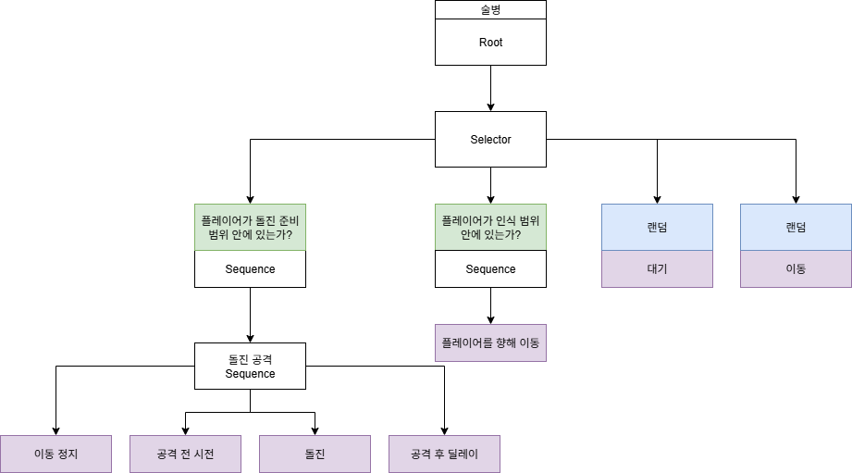
술병
행동 순서
공격할 수 있는가? (가장 먼저 확인)
조건 : 플레이어가 ‘돌진 준비 범위’안에 들어왔는가?
실행 : 공격을 최우선으로 하며, 다른 모든 행동은 무시하고 아래 노드를 전부 끝마칩니다.
추격할 수 있는가? (공격이 불가능할 때)
조건 : 플레이어가 ‘인식 범위’안에 있는가?
실행 : 플레이어를 향해 굴러가며 추격합니다.
대기 (모든 조건이 만족되지 않을 때)
조건 : 위에 해당하는 조건이 하나도 없을 경우
실행 : 아무것도 하지 않고 제자리에서 대기 및 랜덤 이동합니다

Slide 5
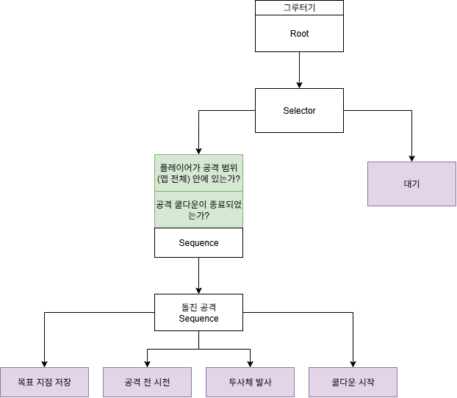
그루터기
행동 순서
공격할 수 있는가? (가장 먼저 확인)
조건 1 : 플레이어가 ‘공격 범위’(맵 전체)안에 있는가?
조건 2 : ‘공격 쿨다운’이 종료되었는가?
실행 : 공격을 최우선으로 하며, 다른 모든 행동은 무시하고 아래 노드를 전부 끝마칩니다.
대기 (공격 조건이 만족되지 않을 때)
조건 : 위에 2가지 조건 중 하나라도 만족되지 않았을 경우
실행 : 아무것도 하지 않고 제자리에서 대기하며 쿨다운이 끝나기를 기다립니다.

Slide 6
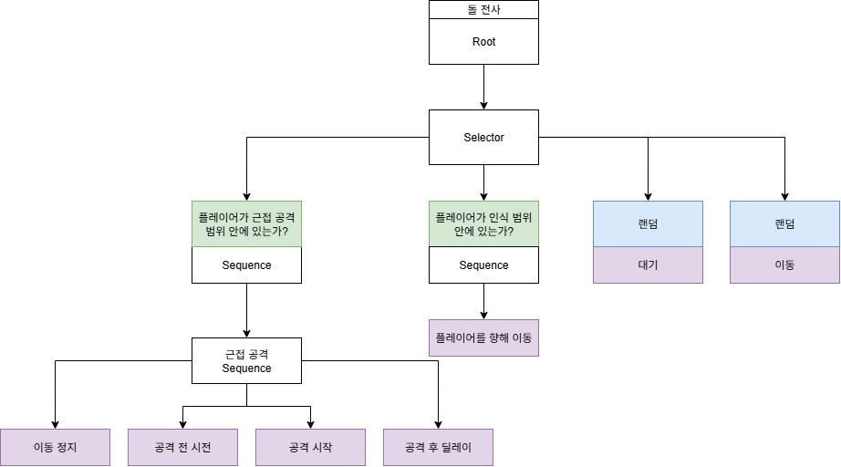
돌 전사
행동 순서
공격할 수 있는가? (가장 먼저 확인)
조건 : 플레이어가 ‘근접 공격 범위’안에 들어왔는가?
실행 : 공격을 최우선으로 하며, 다른 모든 행동은 무시하고 아래 노드를 전부 끝마칩니다.
추격할 수 있는가? (공격이 불가능할 때)
조건 : 플레이어가 ‘인식 범위’안에 있는가?
실행 : 플레이어를 향해 굴러가며 추격합니다.
대기 (모든 조건이 만족되지 않을 때)
조건 : 위에 해당하는 조건이 하나도 없을 경우
실행 : 아무것도 하지 않고 제자리에서 대기 및 랜덤 이동합니다.

Slide 7
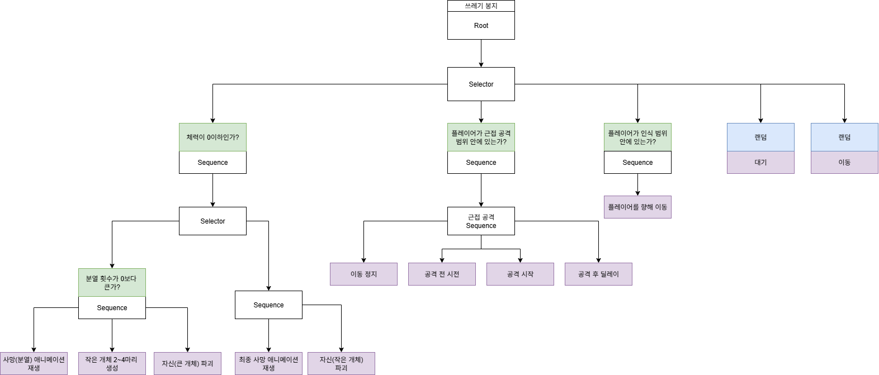
쓰레기 봉지
행동 순서
죽었는가?
조건 : 몬스터의 체력이 0이하인가?
실행 : 사망 절차를 최우선으로 실행됩니다.
조건 : 분열이 가능한가?
실행(가능) : 사망(분열) 애니메이션을 재생하고 작은 몬스터들을 생성한 뒤 자신은 사라집니다.
실행(불가능) : 최종 사망 애니메이션을 재생하고 완전히 사라집니다.
공격할 수 있는가? (가장 먼저 확인)
조건 : 플레이어가 ‘근접 공격 범위’안에 들어왔는가?
실행 : 공격을 최우선으로 하며, 다른 모든 행동은 무시하고 아래 노드를 전부 끝마칩니다.
추격할 수 있는가? (공격이 불가능할 때)
조건 : 플레이어가 ‘인식 범위’안에 있는가?
실행 : 플레이어를 향해 굴러가며 추격합니다.
대기 (모든 조건이 만족되지 않을 때)
조건 : 위에 해당하는 조건이 하나도 없을 경우
실행 : 아무것도 하지 않고 제자리에서 대기 및 랜덤 이동합니다.

Slide 8
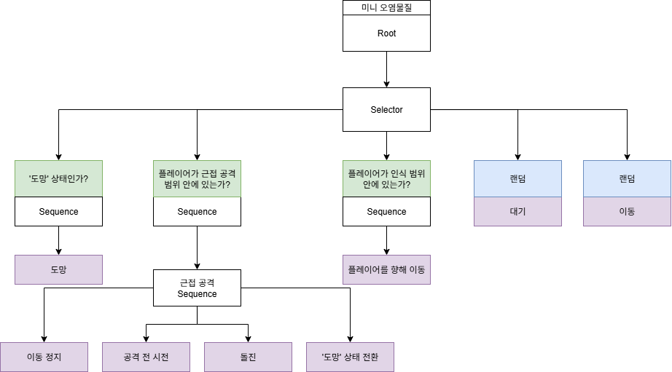
미니 오염물질
행동 순서
도망가야 하는가? (가장 먼저 확인)
조건 : 현재 ‘도망’ 상태인가?
실행 : 다른 모든 모든 행동 무시하고, 정해진 도망 시간동안 플레이어에게서 멀어집니다.
공격할 수 있는가? (도망치지 않을 때 확인)
조건 : 플레이어가 ‘돌진 준비 범위’안에 들어왔는가?
실행 : 공격을 최우선으로 하며, 다른 모든 행동은 무시하고 아래 노드를 전부 끝마칩니다.
추격할 수 있는가? (공격이 불가능할 때)
조건 : 플레이어가 ‘인식 범위’안에 있는가?
실행 : 플레이어를 향해 굴러가며 추격합니다.
대기 (모든 조건이 만족되지 않을 때)
조건 : 위에 해당하는 조건이 하나도 없을 경우
실행 : 아무것도 하지 않고 제자리에서 대기 및 랜덤 이동

Slide 9

낡은 인형
행동 순서
소환할 시간인가? (가장 먼저 확인)
조건 : 소환 쿨다운이 종료되었는가?
실행 : 다른 모든 모든 행동 무시하고, 다른 모든 행동은 무시하고 아래 노드를 전부 끝마칩니다.
배회할 시간인가? (도망치지 않을 때 확인)
조건 : 배회 타이머가 활성화 상태인가?
실행 : 맵의 무작위 지점을 향해 이동하며 배회합니다.
대기 (모든 조건이 만족되지 않을 때)
조건 : 위에 해당하는 조건이 하나도 없을 경우
실행 : 아무것도 하지 않고 제자리에서 대기 및 랜덤 이동

